Slide 1



Monialaisen yhteistyön opas
Lasten ja nuorten kanssa tehtävälle työlle

Slide 2

Sisällysluettelo
Johdanto
Monialaisen työn määritelmä
Perhekeskusverkosto
Monialainen yhteistyö Pirkanmaan hyvinvointialueella
Minun tiimini-toimintamalli
Minun tiimini-toimintamallin systeemiset periaatteet
Ilmoitusvelvollisuudet monialaisessa yhteistyössä
Järjestöjen toiminta
Perusteita ja velvoitteita monialaiselle työlle
Lisätietoja monialaisesta yhteistyöstä

Slide 3
Johdanto
Pirkanmaan hyvinvointialueella on tavoitteena palvelujen integraation ja yhteen toimivuuden varmistaminen.
Yhteistyö ja yhdyspinnoilla tehtävä yhteinen työ edellyttävät johdon tukemia sovittuja ja toimivia rakenteita sekä toimintamalleja.
Yhdyspintatyöskentelyä voidaan katsoa ohjaavan laki sosiaali- ja terveydenhuollon järjestämiseksi (612/2021), jossa 10 §:n mukaan hyvinvointialueella on vastuu asiakkaiden sosiaali- ja terveydenhuollon palvelujen yhteensovittamisesta kokonaisuuksiksi.
Hyvinvointialueen on tunnistettava palveluja laaja-alaisesti tarvitsevat asiakkaat sekä yhteensovitettava sosiaali- ja terveydenhuollon palveluja myös muiden palvelujen kanssa ja hyödynnettävä asiakasta koskeva tieto eri palveluntuottajien välillä. Yhdyspinnoilla toteutettavaa monialaista yhteistyötä on tarkemmin määritelty sosiaalihuoltolain 41 §:ssä ja terveydenhuoltolain 32 §:ssä.
Monialaisen yhteistyön oppaan tavoitteena on tukea yhteistyötä ja yhdyspinnoilla tapahtuvaa työtä sote-ammattilaisten kesken. Opasta päivitetään käyttökokemusten perusteella.

Slide 4


Monialainen yhteistyö tarkoittaa asiakkaan sekä eri alojen asiantuntijoiden ja ammattilaisten yhteistä työskentelyä yhteisen tavoitteen saavuttamiseksi. Monialainen yhteistyö hyödyntää eri alojen osaamista ja näkökulmia.

Slide 5
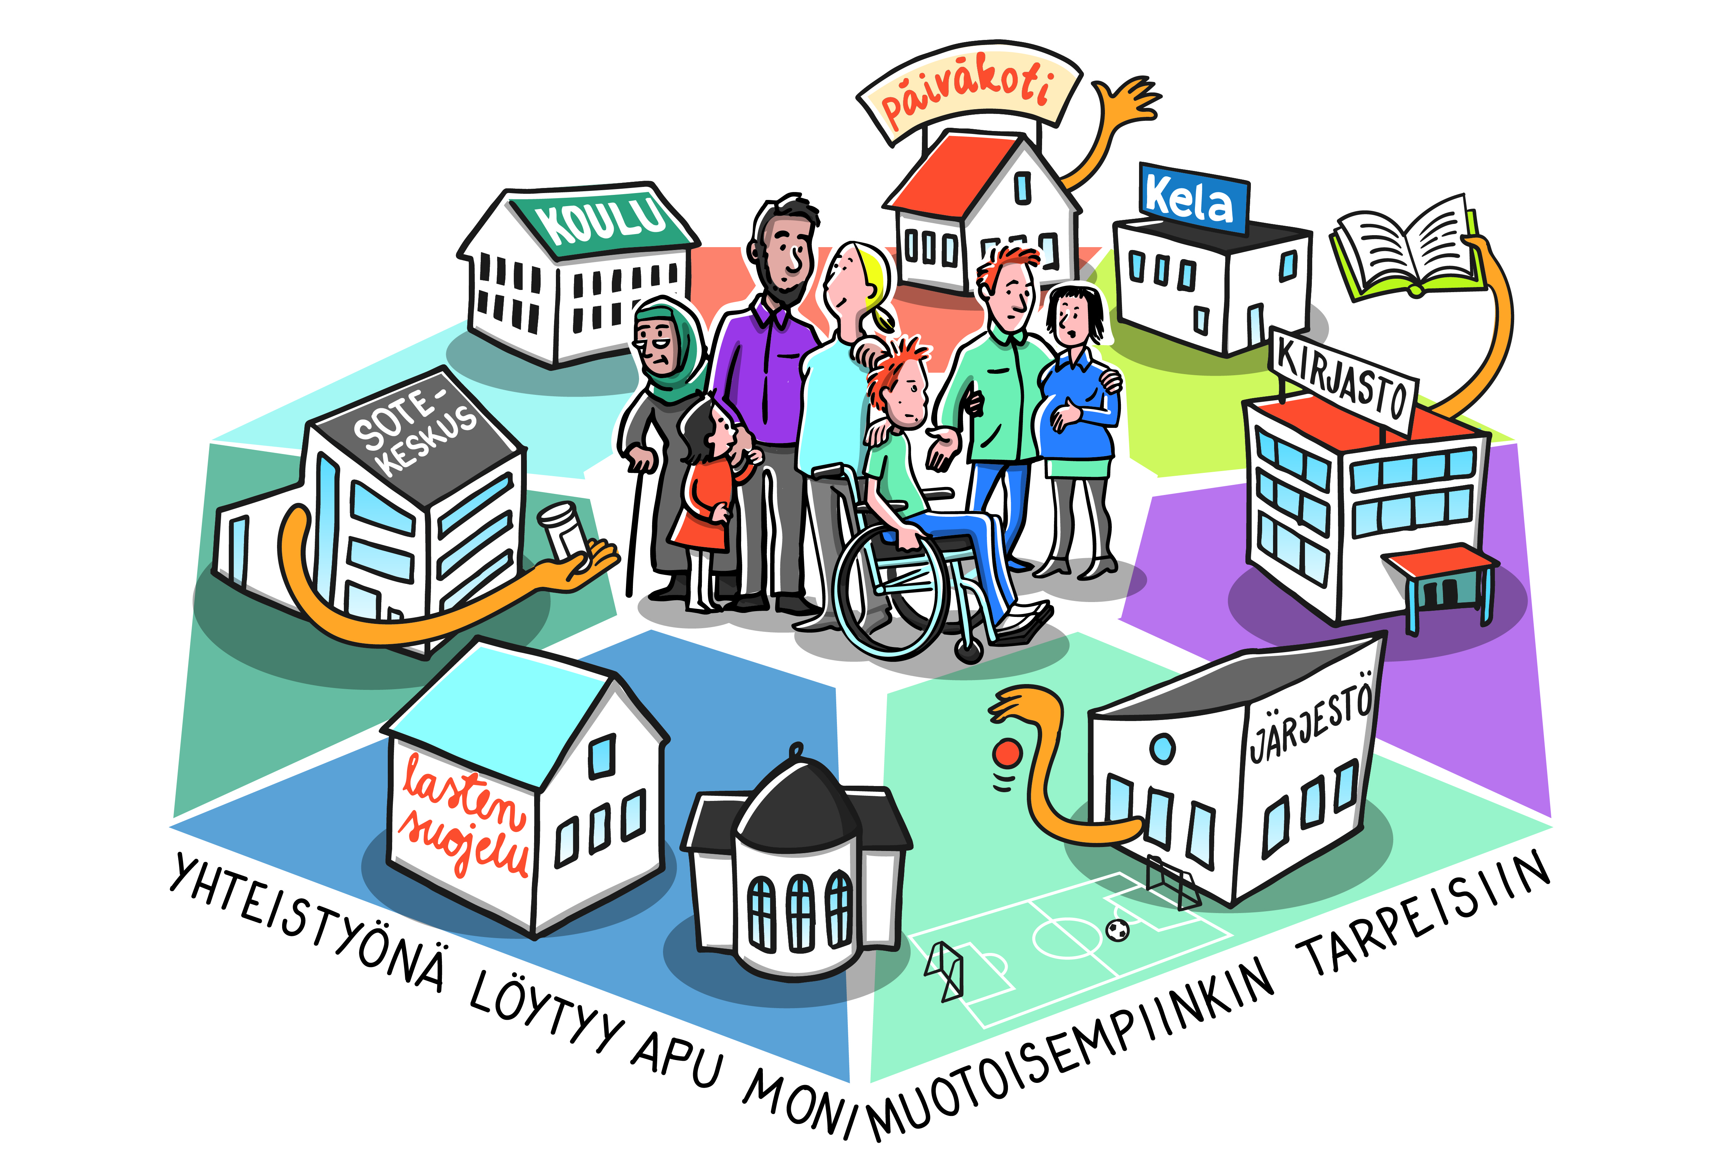
Perhekeskusverkosto
Perhekeskuksella tarkoitetaan lasten, nuorten ja perheiden palveluiden ja toimijoiden verkostoa. Verkostoon kuuluvat Pirkanmaan hyvinvointialueen, kuntien, järjestöjen, uskonnollisten yhteisöjen sekä Kelan palvelut ja toiminnot. Verkostoa johdetaan ja koordinoidaan kokonaisuutena, lapsi- ja perhelähtöisesti.
Perhekeskuksen palveluverkostoon kuuluvat:
Sosiaali- ja terveyspalvelut
Varhaiskasvatus- ja opetuspalvelut
Vapaa-aika-, kulttuuri-, liikunta- ja nuorisopalvelut
Järjestöjen ja uskonnollisten yhteisöjen toiminta ja palvelut
Avoimet kohtaamispaikat lapsille, nuorille ja perheille
Kuntien terveyttä ja hyvinvointia edistävä toiminta
Kelan palvelut ja etuudet
Satu Cozens / Kummakko-design
Notes:
Huomioi myös aikuisten palvelut!!

Slide 6
Monialainen yhteistyö Pirkanmaan hyvinvointialueella
Monialaista yhteistyötä tehdään Pirkanmaalla yhdessä perhekeskusverkoston toimijoiden kanssa.
  Lasten, nuorten ja perheiden arkinen toimintaympäristö muodostuu monista eri palveluista ja toiminnoista, jolloin tarvitaan palvelurajat ylittävää yhteistyötä.
  Palvelut tulee järjestää ennaltaehkäisevästi ja kokonaisvaltaisesti sen sijaan, että perheitä tuetaan yksittäisessä palvelussa.
  Yhteisövaikuttavuus antaa viitekehyksen monialaiselle yhteistyölle. Yhteisövaikuttavuudesta voit lukea lisää osoitteesta itla.fi
Minun tiimini on Pirkanmaan hyvinvointialueelle sekä Pirkanmaan perhekeskukselle valittu tapa tehdä monialaista yhteistyötä asiakaslähtöisesti.

Slide 7
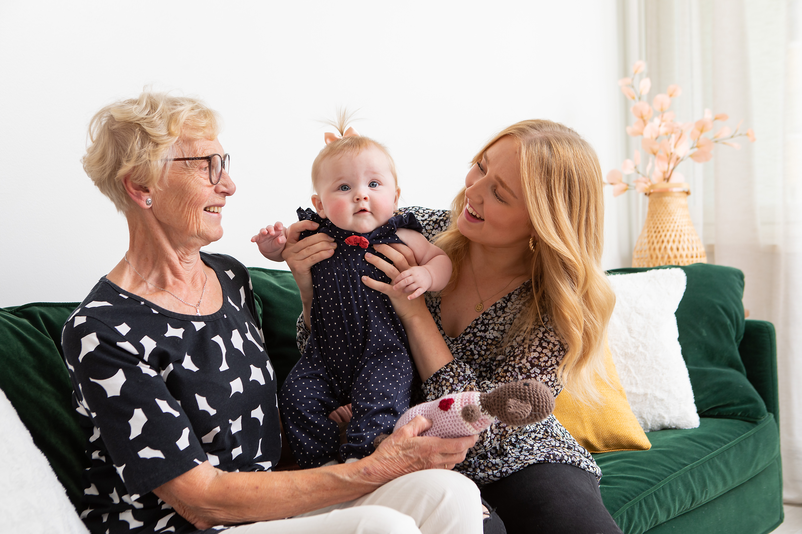

Minun tiimini-toimintamalli
MINUN TIIMINI on asiakkaan toiveiden ja tarpeiden mukaisesti koottu joukko toimijoita, kuten ammattilaisia, läheisiä ja järjestötoimijoita. Minun tiimini etsii yhdessä ratkaisuja asiakkaan esiin nostamiin asioihin.
Tiimin tavoitteena on tarjota asiakkaan tuen tarpeiden mukainen, riittävä ja oikea-aikainen tuki.
Keskeistä on asiakkaan osallistuminen, dialogisuus ja systeemisyys.
Minun tiimini-toimintamallin ohjeet löydät intran sivuilta.

Slide 8
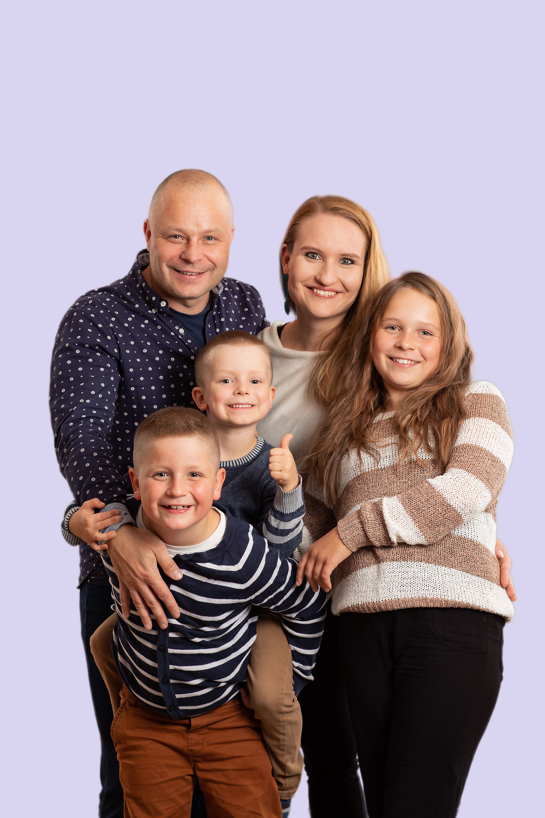
Minun tiimini-toimintamallin systeemiset periaatteet
1. Asiakasosallisuus: Muodostamme tiimin asiakkaan sanoittamasta tarpeesta käsin ja hän saa vaikuttaa tiiminsä kokoonpanoon ja mitä ongelmia käsittelemme.
2. Tasavertaisuus: Kaikki osallistujat ovat tasaveroisia tiimin jäseniä, niin eri alojen ammattilaiset kuin asiakas ja hänen läheisensä.
3. Dialogisuus: Yhteisen keskustelun avulla kuuntelemme ja kuulemme toinen toistamme ammattilaisten välillä ja asiakkaan kanssa. Näin luomme yhteistä ymmärrystä tilanteesta.
4. Yhteisvastuullisuus ja yhteistoimijuus: Taakka pienenee yhdessä tekemällä ja yhdessä opimme jatkuvasti lisää siitä, miten voimme olla asiakkaille avuksi.
5. Konkreettinen yhteinen suunnitelma: Etenemme pienin askelin ja seuraamme, miten asiakkaan elämäntilanne paranee.

Slide 9

Ilmoitusvelvollisuus monialaisessa yhteistyössä
Monialaista yhteistyötä toteutettaessa voi tulla esiin tilanne, että asiakkaan tarve sosiaalipalveluille on ilmeinen. Tällöin sosiaalihuoltolain §35 mukaisilla henkilöillä on velvollisuus ottaa yhteyttä sosiaalihuollosta vastaavaan viranomaiseen. Yhteydenoton tuen tarpeen arvioimiseksi voidaan tehdä yhdessä lapsen tai hänen vanhempansa kanssa tai tarvittaessa ilman suostumusta. Lisätietoja yhteydenotosta löytyy sosiaalihuoltolaista. Yhteydenoton ohjeet löytyvät osoitteesta pirha.fi/sosiaalipalvelut.
Mikäli lastensuojelulain §25 mukaisessa työssä tai tehtävissä toimiva henkilö on saanut tietää lapsesta, jonka hoidon ja huolenpidon tarve, kehitystä vaarantavat olosuhteet tai oma käyttäytyminen edellyttää lastensuojelun tarpeen selvittämistä, on kyseinen henkilö velvollinen tekemään lastensuojeluilmoituksen. Ohjeet lastensuojeluilmoituksen tekemiseen löytyvät osoitteesta pirha.fi/lastensuojeluilmoitus.

Slide 10



Järjestöjen toiminta
Järjestöyhteistyö on tärkeä osa monialaista yhteistyötä ja osa perhekeskusverkostoa.
Pirkanmaan hyvinvointialueen järjestöyhteistyöstä voit lukea lisää pirha.fi/jarjestoyhteistyo.
Tutustu järjestöjen toimintaan osoitteessa lähellä.fi

Slide 11

Perusteita ja velvoitteita monialaiselle yhteistyölle
Laki sosiaali- ja terveydenhuollon järjestämisestä
Terveydenhuoltolaki
Sosiaalihuoltolaki
Lastensuojelulaki
Oppilas- ja opiskelijahuoltolaki
Perusopetuslaki
Lukiolaki
Laki ammatillisesta koulutuksesta
Varhaiskasvatuslaki
Nuorisolaki
Notes:
Pykälät?

Slide 12
Monialaisesta yhteistyöstä voit lukea lisää Pirkanmaan hyvinvointialueen intran Monialainen yhteistyö-sivustolta.
Tämä opas on koottu monialaisessa yhteistyössä. Lisätietoja oppaasta saat ja palautetta voit antaa palvelupäällikkö Ulla-Riitta Mutikaiselta (ulla-riitta.mutikainen@pirha.fi).

